Slide 1
チームプレイの基本① チームプレイの必要性
基礎・講義４
11：15～11:45（30）
Notes:
１１：１５−１１：４５（３０分間）

Slide 2
この時間で学びたいこと
統一した支援が強度行動障害の方への支援に有効な手法であることを知ります。
統一した支援を提供するための情報共有の方法や連携の方法を一つずつ確認します。
サービス等利用計画、個別支援計画等、支援手順書、 支援記録の必要性と重要性を理解し活用できる方法を
理解します。
支援記録を活用し、支援手順を見直し再実施することを理解します。

Slide 3
この講義で伝えたいポイント
★指導者研修のみのスライド
相談支援専門員が作成したサービス等利用計画（障害児支援計画）と事業所で行ったアセスメントに基づき個別支援計画等が作成されていることを理解します
個別支援計画等を成功に導くために支援手順書があることを理解し活用することを体験します
年齢に合わせた支援と関わる方々との情報共有の方法を知ります
支援手順書に沿って支援を行った結果を支援記録に記録し、次回の支援につなげていきます
Notes:
このスライドは、各地域の研修では削除してください。

Slide 4
それぞれの地域で実施するときに
★指導者研修のみのスライド
地域の中で縦横マップのような乳児期から成人・高齢期までの関わりなどが記されたマップなどがある場合は、「成長に合わせた関わり」の部分を変更して地域にあったものにしてもらって構いません。
支援手順書の必要性についての部分で使用するたとえ話については、講師の実際に体験した内容に改変してもらっても構いませんが、必ずポイントを外さないようにしてください。
Notes:
このスライドは、各地域の研修では削除してください。

Slide 5
成長に合わせた関わり
地域における「縦横連携」のイメージ
関係者間の共通理解・情報共有
→ 途切れない支援の調整
本人
（家族）
本人
（家族）
計画相談
支援
本人
（家族）
就労
支援
医療
職場・地域生活
地域保健
障害福祉
成年期
卒業
障害児
相談支援
本人 ・
家族
社会的
養 護
医療
障害児
支 援
学校保健
後方支援
学校等
学齢期
入学
障害児
相談支援
本人 ・
家族
社会的
養 護
医療
障害児
支 援
母子保健
後方支援
保育所等
乳幼児期
「気づきの段階」からの支援
Notes:
私達が支援をする方は、一つの環境だけで完結するわけではありません。
例えば
障がいのある未就学のお子さんの生活で関わることは、地域のお母さん教室であったり、地域の保健師、保育園・幼稚園、児童発達支援事業所など
その場所ごとに関わる人も変われば、状況も変わりますし、一箇所に1人ではなくそこでも多くの方が関わります。
その子が今後どんな生活を送りながら成長していくのかを考え「5年後・１０年後にどんな生活をしたい」と思えるような生活の組み立てが必要です。
その中で、本人の情報を共有していくために、情報を共有していくシステムが必要です。
現在の障害福祉制度の中では、軸になるのは 本人・ご家族以外では、相談支援専門員が年齢や制度を問わず関わっていく存在になっていきます。

Slide 6
成長に合わせた関わり
乳幼児期
地域における「縦横連携」のイメージ
関係者間の共通理解・情報共有
→ 途切れない支援の調整
本人
（家族）
本人
（家族）
計画相談
支援
本人
（家族）
医療機関
保健師
相談支援専門員
基幹相談支援センター
保育園・幼稚園
障害児施設 児童発達支援など
就労
支援
医療
職場・地域生活
地域保健
障害福祉
成年期
卒業
障害児
相談支援
本人 ・
家族
社会的
養 護
医療
障害児
支 援
学校保健
後方支援
学校等
学齢期
入学
障害児
相談支援
本人 ・
家族
社会的
養 護
医療
障害児
支 援
母子保健
後方支援
保育所等
乳幼児期
「気づきの段階」からの支援
Notes:
乳幼児期に利用できるサービスを簡単に紹介
※地域で特徴的な仕組み、支援がある場合は紹介してもいいと思います。

Slide 7
成長に合わせた関わり
学齢期
地域における「縦横連携」のイメージ
関係者間の共通理解・情報共有
→ 途切れない支援の調整
本人
（家族）
本人
（家族）
計画相談
支援
本人
（家族）
医療機関
保健師
相談支援専門員
基幹相談支援センター
小学校・特別支援学校
障害児施設 放課後等デイサービス
就労
支援
医療
職場・地域生活
地域保健
障害福祉
成年期
卒業
障害児
相談支援
本人 ・
家族
社会的
養 護
医療
障害児
支 援
学校保健
後方支援
学校等
学齢期
入学
障害児
相談支援
本人 ・
家族
社会的
養 護
医療
障害児
支 援
母子保健
後方支援
保育所等
乳幼児期
「気づきの段階」からの支援
Notes:
学齢期に利用できるサービスを簡単に紹介
※地域で特徴的な仕組み、支援がある場合は紹介してもいいと思います。

Slide 8
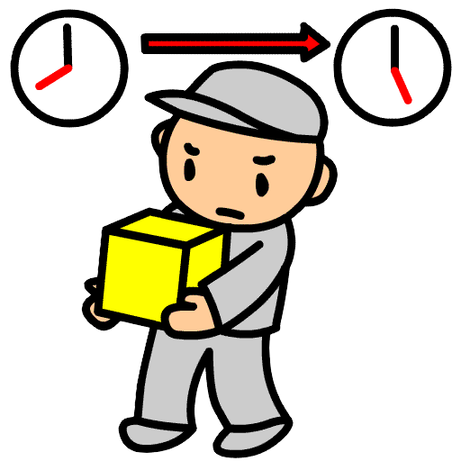
成長に合わせた関わり
成人期
地域における「縦横連携」のイメージ
関係者間の共通理解・情報共有
→ 途切れない支援の調整
本人
（家族）
本人
（家族）
計画相談
支援
本人
（家族）
医療機関
保健師
相談支援専門員
基幹相談支援センター
会社など
障害者事業所
就労
支援
医療
職場・地域生活
地域保健
障害福祉
成年期
卒業
障害児
相談支援
本人 ・
家族
社会的
養 護
医療
障害児
支 援
学校保健
後方支援
学校等
学齢期
入学
障害児
相談支援
本人 ・
家族
社会的
養 護
医療
障害児
支 援
母子保健
後方支援
保育所等
乳幼児期
「気づきの段階」からの支援
Notes:
成人期に利用できるサービスを簡単に紹介
※地域で特徴的な仕組み、支援がある場合は紹介してもいいと思います。

Slide 9
成長に合わせた関わり
地域における「縦横連携」のイメージ
関係者間の共通理解・情報共有
→ 途切れない支援の調整
本人
（家族）
本人
（家族）
計画相談
支援
本人
（家族）
就労
支援
医療
職場・地域生活
地域保健
障害福祉
成年期
卒業
障害児
相談支援
本人 ・
家族
社会的
養 護
医療
障害児
支 援
学校保健
後方支援
学校等
学齢期
入学
障害児
相談支援
本人 ・
家族
社会的
養 護
医療
障害児
支 援
母子保健
後方支援
保育所等
乳幼児期
「気づきの段階」からの支援
Notes:
再度、縦横マップを表示して再度みてもらいイメージを作ってもらう（必要なければ削除してもいい）

Slide 10
サービス利用計画・個別支援計画 支援手順書の関係
サービス等利用計画
生活介護
個別支援計画（生活介護）
行動援護
行動援護計画（行動援護 B事業所）
一人で出来ることをふやしたい
行動援護計画（行動援護 A事業所）
短期入所
カレーの材料を
スーパーで買いたい
支援手順書
インフォーマルサービス
１．野菜、肉、ルーを準備する
２．野菜を洗い切る ※肉の前に切ること
３．肉を切る
︙
お母さんのカレーを作って食べたい
お出かけの会
ゴミ捨て
個別支援計画（短期入所）
※短期入所に個別支援計画の作成は義務づけられていないが、出来る限り作成されることが望ましい。
Notes:
一人の方を支援するために、何人もの支援者や周囲の人間が関わっていきます。
サービス等利用計画と個別支援計画は両軸と言われています。上下関係はありませんが、サービス利用等計画の内容に沿ったサービス決定がされます。
そのため、個別支援計画の内容が大きくかけ離れることがあってはいけませんので、本来であれば最低限サービス等利用計画が更新された時は必ず個別支援計画も見直しになることが基本です。
生活介護や短期入所などでも、本人が落ち着いて本人らしい生活を送るために、支援手順書を作成することで支援方法の統一につながります。

Slide 11
サービス利用計画・個別支援計画 支援手順書の関係
サービス等利用計画
生活介護
個別支援計画（生活介護）
行動援護
行動援護計画（行動援護 B事業所）
一人で出来ることをふやしたい
行動援護計画（行動援護 A事業所）
短期入所
カレーの材料を
スーパーで買いたい
支援手順書
インフォーマルサービス
１．野菜、肉、ルーを準備する
２．野菜を洗い切る ※肉の前に切ること
３．肉を切る
︙
お母さんのカレーを作って食べたい
お出かけの会
ゴミ捨て
個別支援計画（短期入所）
※短期入所に個別支援計画の作成は義務づけられていないが、出来る限り作成されることが望ましい。
Notes:
支援手順書については、行動援護などの支援では必ず必要になりますが、他のサービスでは必ず作成しなければいけないと定められていないものもあります。
同じ方が利用するサービスにおいては、支援情報の共有を必ずっていただきたいです。

Slide 12
サービス利用計画・個別支援計画 支援手順書の関係
サービス等利用計画
ポイント！！
生活介護
個別支援計画（生活介護）
行動援護
行動援護計画（行動援護 B事業所）
一人で出来ることをふやしたい
行動援護計画（行動援護 A事業所）
短期入所
カレーの材料を
スーパーで買いたい
支援手順書
インフォーマルサービス
１．野菜、肉、ルーを準備する
２．野菜を洗い切る ※肉の前に切ること
３．肉を切る
︙
お母さんのカレーを作って食べたい
お出かけの会
ゴミ捨て
個別支援計画（短期入所）
※短期入所に個別支援計画の作成は義務づけられていないが、出来る限り作成されることが望ましい。
Notes:
今回は、行動援護の一場面を取り上げて説明をしていきたいと思います。
今回の支援では、「お母さんのカレーを作りたい」という支援を例としてとりあげみんさんとイメージを共有したいと思います。

Slide 13
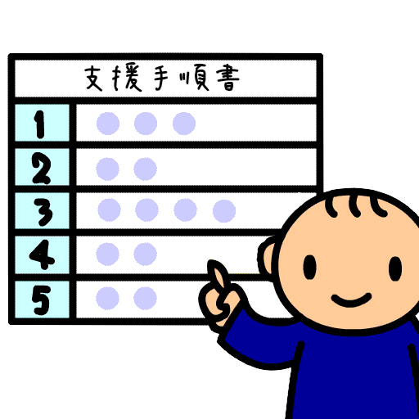
なぜ支援手順書が必要なのか
サービス等利用計画
福祉サービスだけではなく、利用者の生活全体と将来を考えたもの
サービスを担当する事業所が、利用者の望むサービスを提供するためのもの
支援計画シート
個別支援計画
利用者がサービスを安心して利用できるように順番やポイントが書かれたもの
Notes:
支援の中で活用する書類たちを街で例えるとします。
サービス利用計画は、その方の生活全体に関わる方向性などを示しているため、色々な用途が記述されています。イメージとしては街の中にあるいくつかのお店がそれに該当するのではないでしょうか。
例えば、食事などはスーパー、整理整頓はホームセンター、カフェ、公園など・・・
個別支援計画は、その中で一つの希望を取り上げ、事業所で組み立てる具体的な内容ですので、食べ物であればスーパーマーケット（色々なものを売っているので、たくさんの料理を作る材料を売っている）が当てはまると思います。
しかし、スーパーの中にはまだまだたくさんの食材があり、あらゆる料理に対応することができますよね。その中からカレーの食材を選び料理していくために支援手順書が必要になってきます。
おそらく、カレーはみなさん１回は作ったことがあるのではないでしょうか？
作ったことがなくても、食べたことはありますよね。
今回は、カレーのレシピ（作り方）に例え手順書の大切さをお伝えしていきたいと思います。

Slide 14
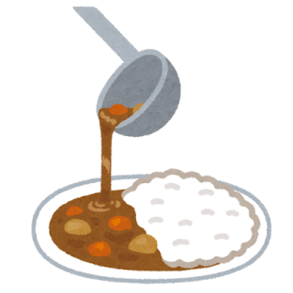
なぜ支援手順書が必要なのか
「お母さんのカレー」ってどんなカレー？
いつも支援に入っているAさんは都合で休みに…
作り方がわからない！！そんな時…
カレーのルーは？
辛さは？
お金が勿体ないから安ければなんでも…
（お母さんのはジャ○カレーの中辛だけど…）
やさいの切り方は？
野菜は苦手だからさいの目に…
（お母さんのは大きいだけど…）
僕はお母さんのカレーを作って食べたいんだ。
カレーの硬さは？
ルーの説明どおりに作らないと…
（お母さんは少しゆるいけど…）
Notes:
ここはたとえ話になるので、状況によって内容を変えてもかまいません。
例）実際にあった事例を簡単に説明してもいいです。
支援者Aさんが休みの日に支援者Bさんが支援をしたらパニックになってしまった！！ということを避けるために手順書が必要です。
支援者の自分の考えで物事を進めてしまう。
伝えなければいけないポイントを伝え忘れてしまう。
結果、本人の望んでいない結果にならなってしまいます。
お母さんのカレー を作りたいが、なかなか言葉で上手に表現することが難しい利用者の場合、一緒に買物に行っても的確な買い物が出来ない事があります。
いつもカレー作りのときに入っていた支援者が、偶然お休みになってしまい「カレーなんて誰でも作れるから大丈夫。味は中辛だからあとはお願いね」そんな引き継ぎをされたとします。
カレーなら、材料切って、茹でて、ルーを入れて完成。
そんなに難しくない料理の一つです。
でも、こんな経験はありませんか？
「友達の家のカレーはなにか味が違う。野菜の大きさが違う。硬さが違う。。。」こんなことを感じたことがあるはずです。
同じ中辛でも、メーカーによって味や辛さが違います。
作り方によっては、隠し味でコーヒーを入れたり、ジャムを入れる方もいますよね。
お母さんのカレー＝中辛 では実はありません。
最近はお店でも、スープカレーだったりグリーンカレーだったり様々です。
カレーを作ったのに、本人が怒り出してしまった。パニックになってしまった。
支援の光景としては同じかもしれませんが、結果が違うために本人は満足できず怒り出してしまった場合、それを正しく理解し受け止めるためには、正解の支援がわからなければ、解決に導くことはできません。
もし、いつも買っていたカレールーが売り切れで、偶然横にあったお買い得な中辛のルー、私達はしかたないと妥協することができますが、こだわりがあり本人が希望するものを提供することができなかった時、みなさん自身であっても違和感を感じるはずです。
でも、手順書があり、そのとおりに調理することでお母さんのカレーが完成するのであれば、みなさんの気持ちの負担も減るはずですし、当然、本人も別の支援者が来ても希望するサービスが受けられれば安心して過ごすことができるのです。

Slide 15
なぜ支援手順書が必要なのか
「お母さんのカレー」ってどんなカレー？
いつも支援に入っているAさんは都合で休みに…
同じカレーだけど、結果が違う
カレーのルーは？
辛さは？
（お母さんのはグ○コの中辛だけど…）
お金が勿体ないから安ければなんでも…
やさいの切り方は？
（お母さんのはは乱切りだけど…）
野菜は苦手だからさいの目に…
僕はお母さんのカレーを作って食べたいんだ。
カレーの硬さは？
（お母さんは少しゆるいけど…）
ルーの説明どおりに作らないと…
Notes:
カレーは、見た目を同じにすることは難しいことではありません。
しかし、見た目が一緒でも味が違えば、それは同じカレーではないのです。
支援も、支援の風景を真似ることはできるかもしれませんが、提示するタイミングは方法が違ってしまっていたら、それは違和感にしかなりません。

Slide 16
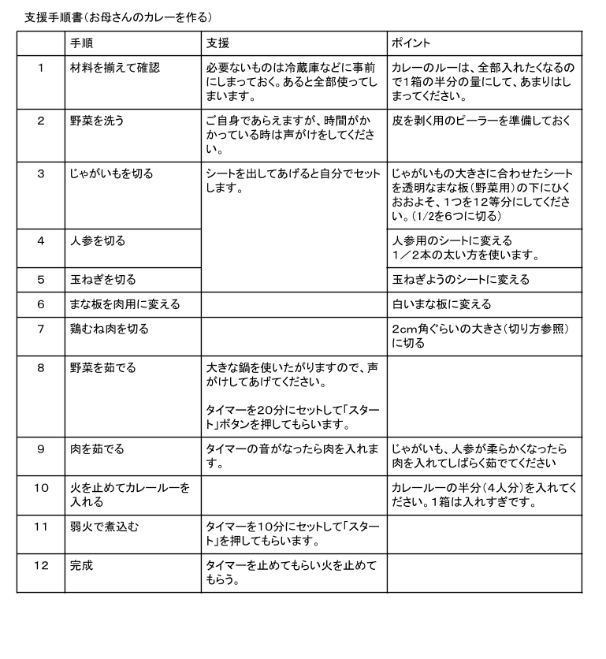
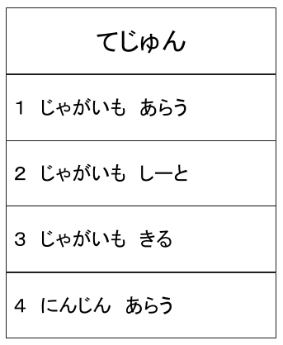
なぜ支援手順書が必要なのか
支援手順書から利用者にわかる提示を作る
「お母さんのカレー」ってどんなカレー？
支援手順書（例）
支援するために支援者が必要な
支援手順とポイントを記載したもの
利用者本人が確認しながら順を追って
活動するための順番が記載されたもの
手順の提示は、その人にあった方法で行い
場面ごとに作成します。
Notes:
そのため手順書に沿って支援をしてくことがとても有効な手法です。
その中で、うまく支援ができたポイント、うまく行かなかった時の支援のタイミング、方法などを記録をし、次の支援につなげていきます。
本人には、わかりやすい方法で伝えます。方法については、１日目の講義の中で紹介された方法などを用い、本人が理解しやすい方法を活用します。
具体的な方法は、実際にはここではふれませんが地域の勉強会や支援方法のセミナーなどが開催されていますので、受講されるなどがいいでしょう。
また、支援手順書については、提示しているものは一例で、書式について規定はありません。

Slide 17
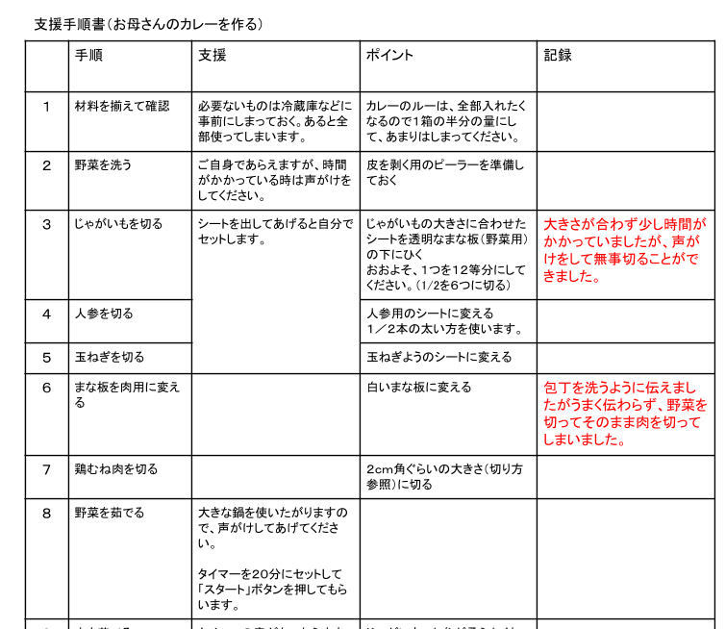
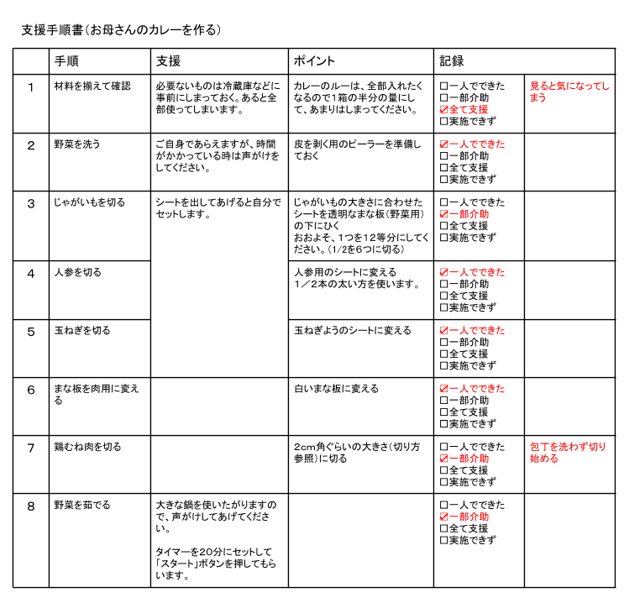
つぎに繋げていくために
支援を行った際、的確に支援が行われているのかどうか、改善点があるのか
記録を取り繋げていきます。
記録の方法は特に決まりはありませんが、分析などがしやすい方法をおすすめします。
例１
例２
記録は、支援者が記録することにストレスがなく、かつ効率良くポイントを抑えられる方法を採用していく。
Notes:
支援の結果を記録にし、次の支援で修正・継続するための情報として活用していきます。
いわゆるPDCAサイクルという考え方です。
記録の様式については特に決まりはありません。
行動に対しての記録の場合は、どのポイントがうまくいったのか躓いたのかつながりがわかるように工夫をしてください。
また、誰でも同じ基準で記録ができるようにすることもポイントです。チェックなどでもかまいません。
具体的な行動、何回できたとか数値化することも大事な要素です。
また、手順書も記録を具体的にとりやすいように工夫をする必要があります。
例）
ルーを入れた後
カレーをかき混ぜる では、記録は「かき混ぜる事ができた or できなかった」ぐらいですが、
カレールーを入れてから１０回かき混ぜる では、ある時は「５回かき混ぜた」「不穏だったので３回混ぜた」「１０回混ぜることができた」
というように、同じかき混ぜるという光景であっても、目標が明確に表現されることで記録の表現が変わり、変化を目で確認することができるようになります。

Slide 18
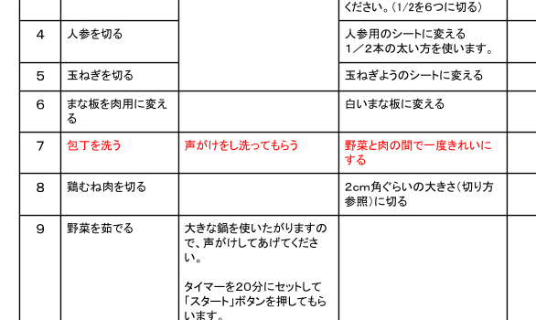
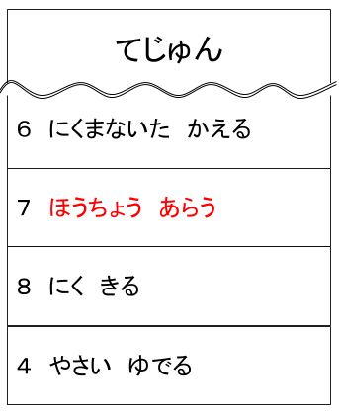
結果を反映して修正
支援した結果を記録・共有し、さらに修正・追加したほうがいい支援を
リアルタイムで修正していくために、修正ポイントは明確し記録していきます。
次回、手順を修正
「野菜を切ったら包丁を洗う」を追加
Notes:
修正が必要な部分が見つかった場合は、すぐに支援の統一をはかるため支援手順の修正を行います。
ただし、これは自分だけの判断ではなく記録に基づいた修正で話し合いなどの上共有した結果である必要があります。
今回は、手順を追加したほうがいいという記録があり、今後のことを検討した結果、一通り野菜を切ったあと、お肉用にまな板を変更し、包丁を水であらうことを提案の中に盛り込むことができています。

Slide 19
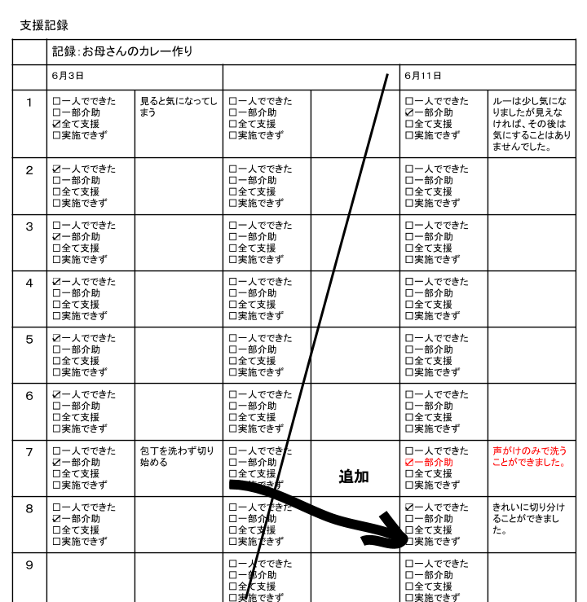
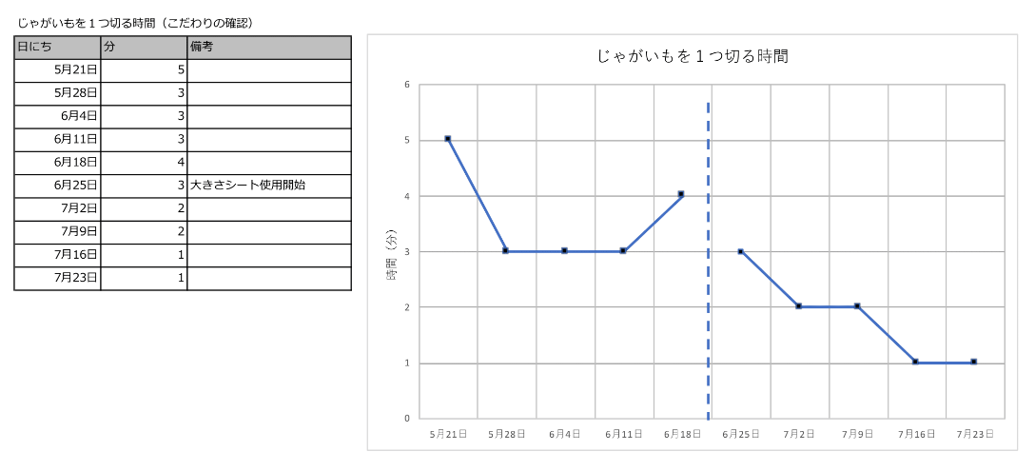
活用しやすい記録の方法を考える
例３
記録は、必ず支援手順書などの横に記載しなければならない訳ではありません。
時系列で記録することで、変化を確認することも容易になることもあります。また、この記録を元にグラフ化することも有効です。
（例）じゃがいもを切る時間を記録した場合
グラフ化し、ひと目でわかるようにすることで、支援者の意識の共有を図ることができる
支援方法や環境を買えた時は連続したデータではないので線を繋げないで表現する
Notes:
【地域の講師が使っているものなでを活用してもらっても構いません。
多くの事例を紹介する時間として残りの時間を活用してもらっても構いません。】
支援の内容を具体的に数値化できるようにすることで、記録の一貫性が取れるようになりデータをグラフなどにすることで目で変化を捉えられるようになり分析し、次につなげていきやすくなります。
次の演習では、支援手順書で行うことの大切さを少しだけですが体験していただきたいと思います。
記録のとりかたは様々です。
応用行動分で記録を分析していく時は、かならずグラフにできる内容で記録を定期的に取り続け、グラフの変化で支援の方向性を判断していきます。
また、途中で支援方法を変更した時もわかるように線は繋げず続けて記録を残していくことでポイント前後の変化を見ることができます。
この他にも様々な記録方法がありますので、支援に合わせて一番効果的、かつつけやすい記録方法を検討してください。
次の時間では、支援を行い実際に記録をしていく体験を行います。

